Slide 1
Creación de agentes
uContact net2phone.
www.net2phone.com/ccaas

Slide 2
Visión general.

Slide 3
OBJETIVO Y REQUERIMIENTOS |
Poder crear agentes de manera sencilla y efectiva.
Se requiere de permiso para acceder al área de administración de uContact.
!

Slide 4
CREANDO UN AGENTE |
Contar con un usuario con perfil supervisor o administrador
Contar con los permisos para poder crear agentes
Una vez verificado esto, dirigirse a panel lateral izquierdo e ingresar en la opción “usuarios” y dentro seleccionar “agentes”

Slide 5
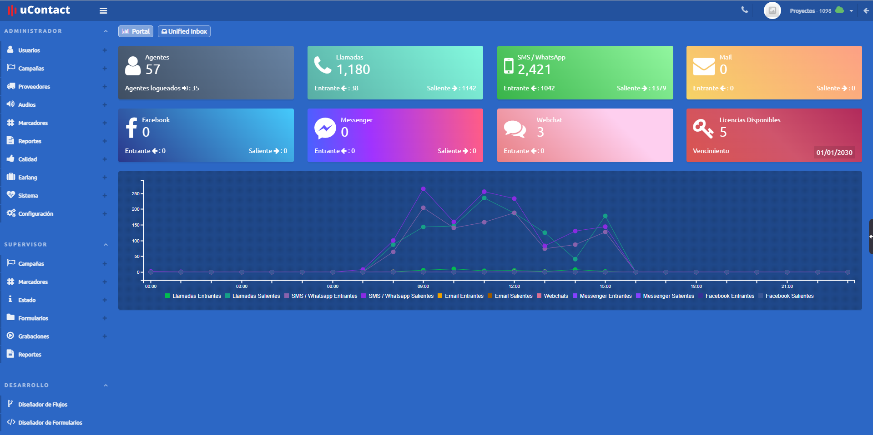
CREANDO UN AGENTE | MENÚ UCONTACT

Slide 6
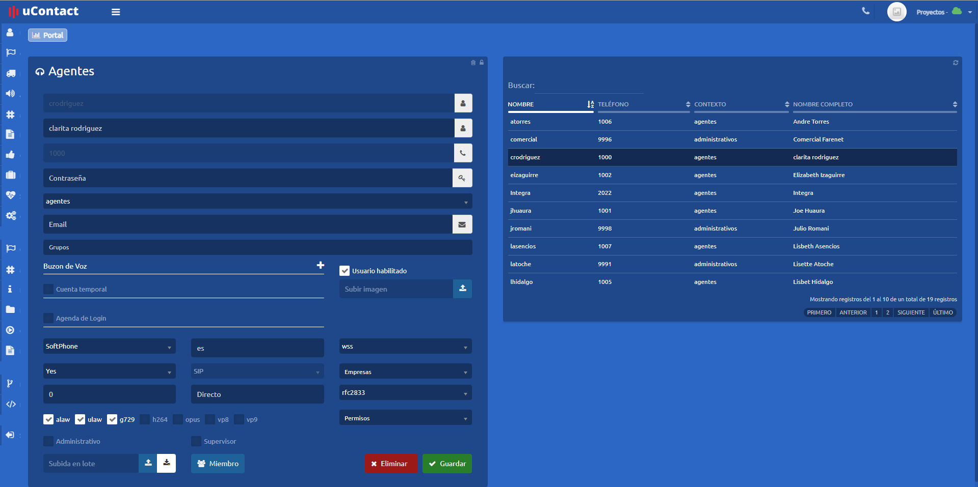
CREANDO UN AGENTE | MENÚ UCONTACT

Slide 7
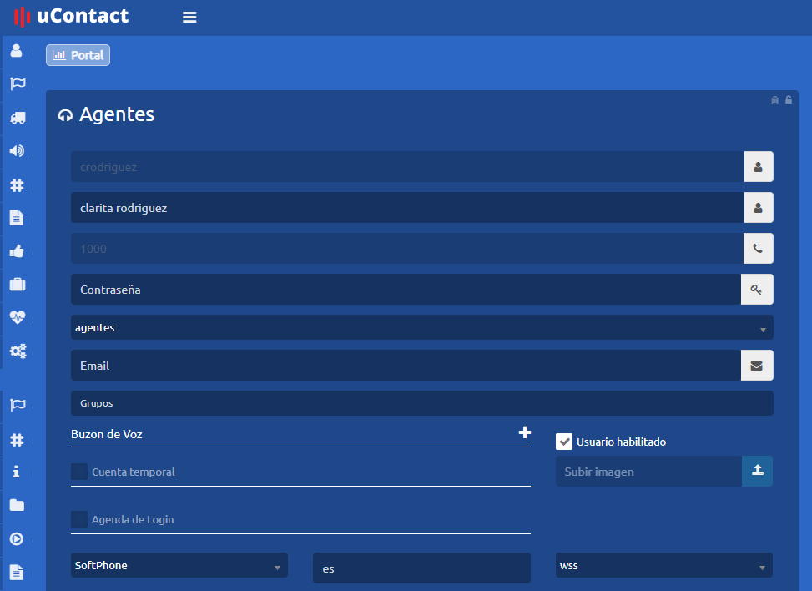
CREANDO UN AGENTE | INFORMACIÓN BÁSICA
Usuario con el cual se accede a la plataforma
Extensión personal del agente
Contexto debe ser Agentes.
Email al cual se enviarán grabaciones del correo de voz(personal)
Por defecto en blanco

Slide 8
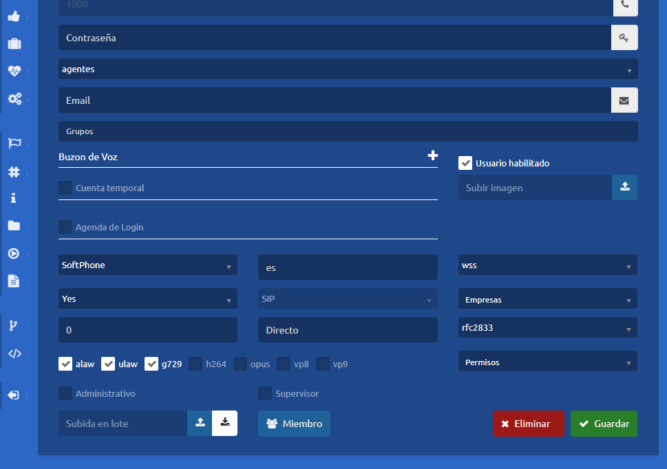
CREANDO UN AGENTE | INFORMACIÓN POR DEFECTO
Se habilita el buzón de voz personal del agente asociado al email previamente ingresado.
Tipo de teléfono que va a tener el agente. SoftPhone por defecto(teléfono virtual), en caso de querer un teléfono fijo deberá ser Hardphone.
Encriptación (si por defecto). No en ciertos casos de teléfonos fijos.
Tipo de transporte: wss por defecto. Udp o tls para teléfonos fijos.
Protocolo para interacciones multimedia por defecto SIP.

Slide 9
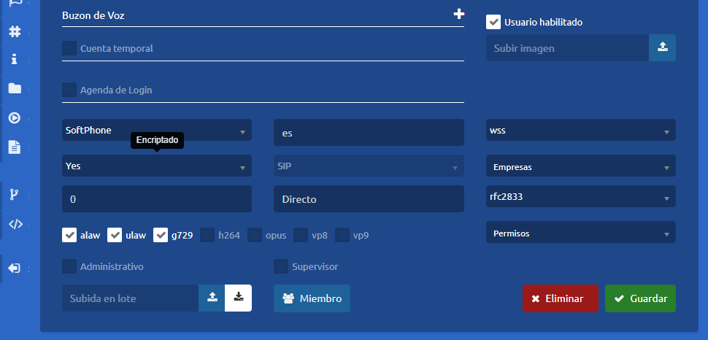
CREANDO UN AGENTE | CONFIGURACIÓN DEL SOFTPHONE
Foto de perfil o avatar del agente.
DTMF a utilizar, rfc2833 por defecto.
Tipos de codificaciones de la voz: alaw/ulaw por defecto, vp8 se deberá habilitar para video.
Teléfono directo para llamar al agente desde el exterior, requiere una modificación en el comportamiento.
Al habilitarlo se crea un Supervisor, el mismo tiene acceso a las secciones de supervisión y posiblemente administrador (se pueden restringir).

Slide 10
Ejemplos de creación.

Slide 11
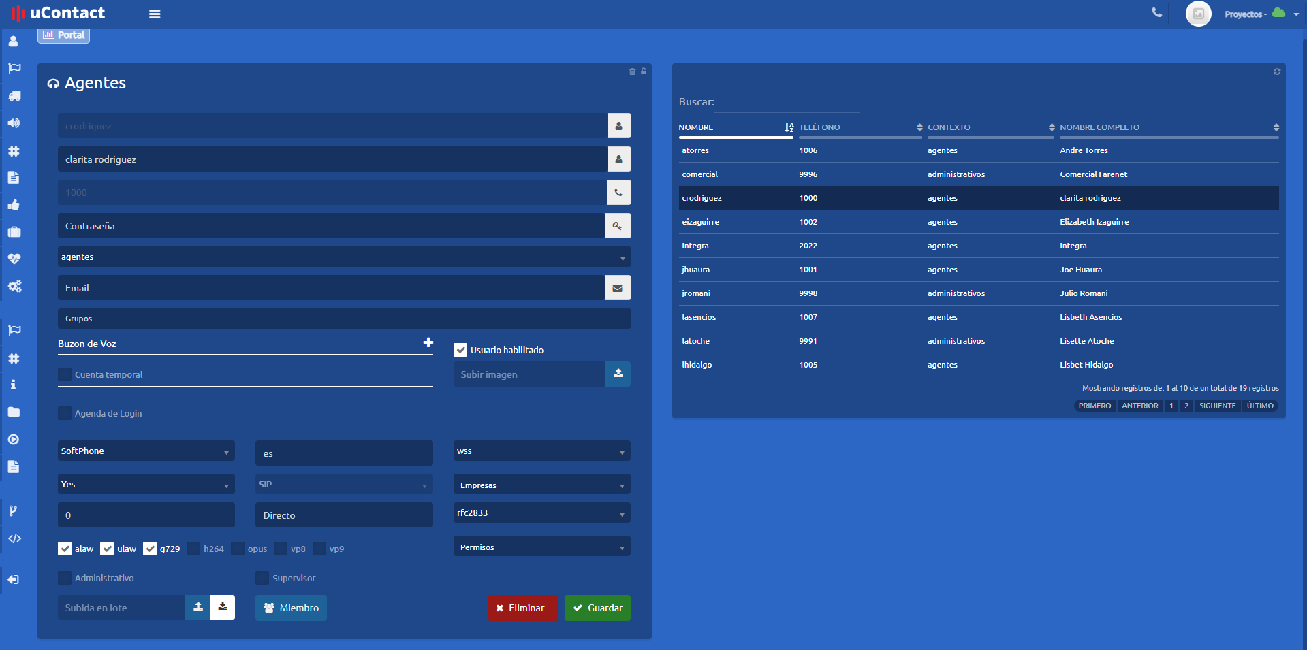
CREANDO UN AGENTE | CAMPOS COMPLETADOS
CAMPOS OBLIGATORIOS

Slide 12
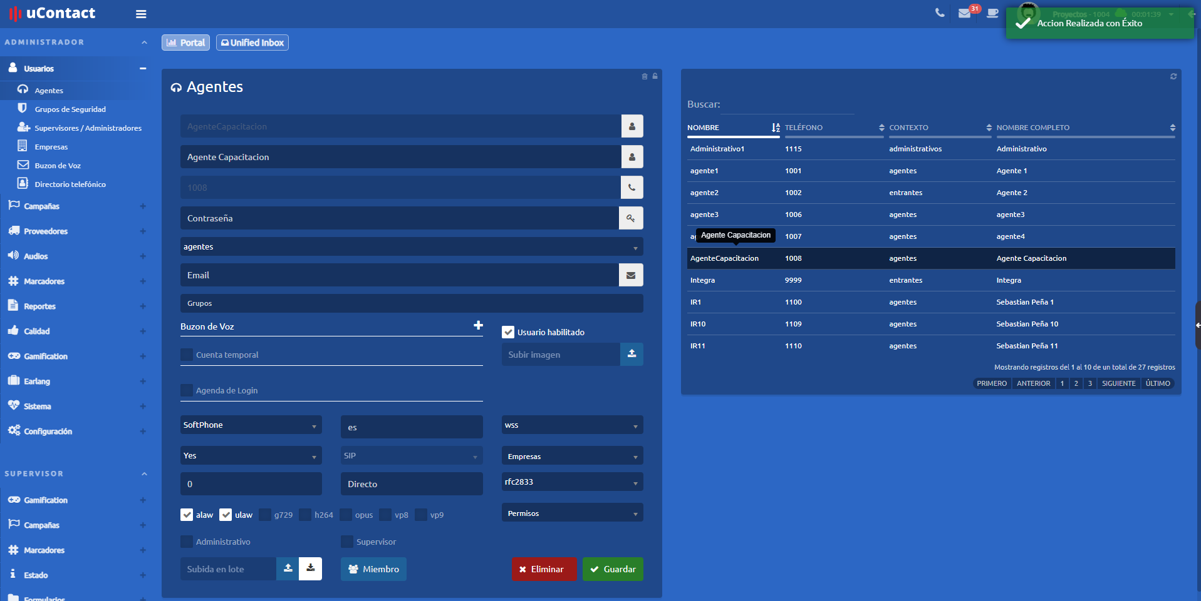
EJEMPLO DE CREACIÓN | RESULTADO FINAL
Al hacer click en guardar, se informa de la acción y se muestra el agente en el panel derecho.

Slide 13
A tener en cuenta.

Slide 14
¿QUÉ SE NECESITA PARA CREAR UN AGENTE? |
Los campos que no se mencionan no son relevantes o tienen funciones muy específicas que no son necesarias para una configuración básica.
Si al momento de crear un agente, se desea además crear un usuario administrativo, el mismo deberá tener un teléfono fijo asociado, de lo contrario no podrá acceder a la instancia (teléfono ip conectado con la instancia de uContact).
Para poder realizar llamadas, el agente deberá estar asociado a una campaña saliente, así como para recibir deberá estar asociado a una campaña entrante (con la excepción de tener un teléfono directo asociado)
La extensión de los agentes es obligatoriamente única en el sistema y no puede ser utilizada por más de un agente.
Se debe ingresar contraseña para el agente cuya complejidad depende de la expresión regular que esté configurada en el sistema: (Configuración/General/Sistema/Expresión regular para contraseñas). El sistema (por defecto) no tiene restricciones sobre el formato de la contraseña. De todos modos es posible, mediante una expresión regular en la configuración del sitio definir la complejidad de las mismas.

Slide 15
Gracias!
www.net2phone.com/ccaas

